Slide 1
Spring Study 2 Day

Slide 2
1일차 | 컨테이너 IoC & DI AOP eGov 구조
2일차 | Spring MVC Validation
3일차 | eGov 템플릿 설명(Ajax, json)
4일차 | AOP
spring-bean-x.x.x.jar

Slide 3
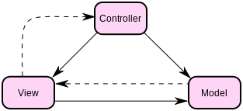
Spring MVC
Spring에서 제공하는 Servlet 기반의 MVC 프레임워크
Front Controller 역할을 하는 DispatcherServlet을 핵심 엔진으로 사용
Spring Servlet의 모든 Component는 Spring의 ServletApplicationContext의 빈으로 등록/생성되어 동작한다.
Spring 3.0에서 Annotation 기반의 설정을 제공함으로써 @MVC라고도 불린다.
Model 응용프로그램의 정보(데이터)를 관리
View 텍스트, 체크박스 항목 등과 같은 UI 요소로 모델을 렌더링
Controller 사용자 입력을 처리하고 데이터와 비즈니스 로직 사이의 상호 동작을 관리
Notes:
MVC
모델 : 프레젠테이션 계층의 구성요소 정보를 담은 객체
뷰 : 화면출력로직을 담은 객체
컨트롤러 : 제어로직을 담은 객체
Front Controller : 중앙집중형 컨트롤러를 프레젠테이션 계층의 제일 앞에 둬서 서버로 들어오는 모든 요청을 먼저 받아서 처리
DispatcherServlet는 MVC 아키텍처로 구성된 프레젠테이션 계층을 만들 수 있도록 설계되어 있다.

Slide 4
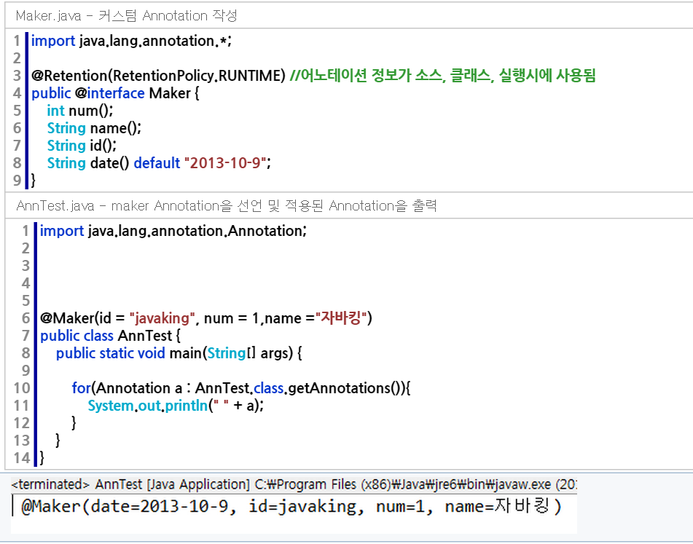
Annotation
Java 5부터 지원
자바코드에 주석을 달아 특별한 의미를 부여
Override, Deprecated, SuppressWarning
Notes:
Java5에서 제공하는 기본 어노테이션
Override : 부모클래스로부터 오버라이드 된 메서드임을 명시
Deprecated : 지정한 요소가 더 이상 사용됮 않음을 의미
SuppresssWarning : 선언한 영역에서 발생한 컴파일러의 경고를 제거함

Slide 5
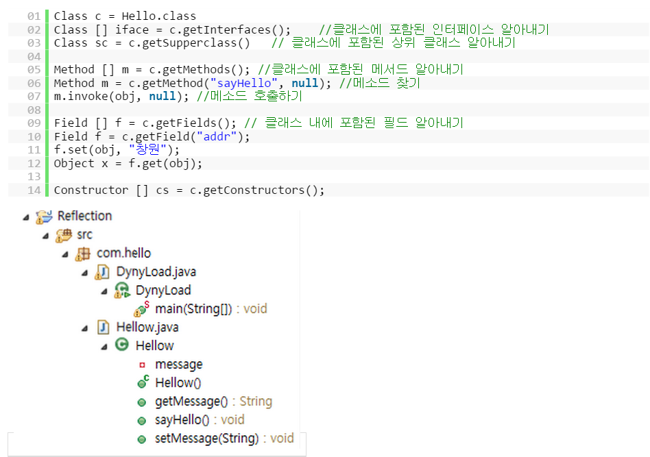
Reflection
객체를 통해 클래스의 정보를 분석해 내는 프로그래밍 기법
Notes:
리플렉션 : 투영, 반사

Slide 6
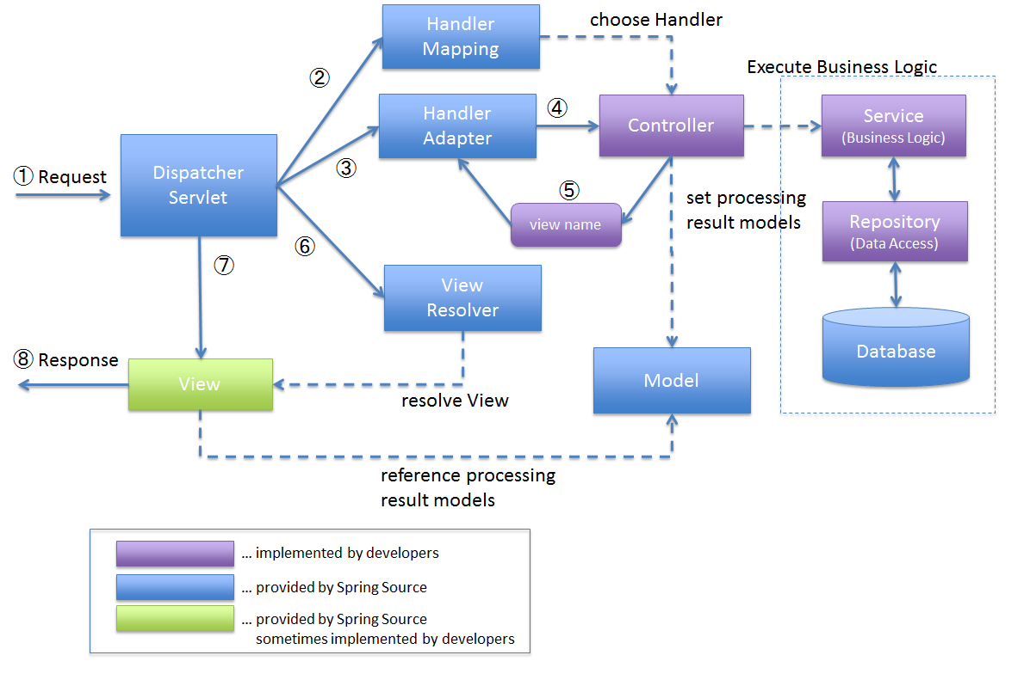
Spring MVC Workflow
어떤 컨트롤러를 사용할지 결정
컨트롤러 호출
적절힌 뷰 오브젝트를 찾아줌.
JSP, Excel, XML
Notes:
위의 비즈니스 로직 부분은 RootApplicationContext에서 관리되는 빈
처리흐름
1. Client의 Request가 들어오면 DispatchServlet이 가장 먼저 요청을 받는다.
2. HandlerMapping이 요청에 해당하는 Controller를 찾아서 반환한다.
3. HandlerAdapter을 이용해서 Controller를 호출한다.(전형적인 오브젝트 어댑터 패턴을 사용해서, 특정 컨트롤러를 호출해야 할 때는 해당 컨트롤러 타입을 지원하는 어댑터를 중간에 껴서 호출한다.)
4. Controller는 비지니스 로직을 수행(호출)하고 결과 데이터를 ModelAndView에 반영하여 반환한다.
5. ViewResolver는 view name을 받아 해당하는 View 객체를 return한다.
6. View는 Model 객체를 받아 rendering한다.
용어
Adapter : 어댑터, 접속소켓, 확장카드
Resolver : 해결자, 결심자(View Resolver : 뷰를 결정하는 객체)

Slide 7
Spring MVC에서 중요 컴포넌트
DispatcherServlet
HandlerMapping/@RequestMapping
ViewResolver
Controller
ModelAndView
Model & @ModelAttribute
Notes:
DispatcherServlet : 클라이언트의 요청을 전달받아 요청에 맞는 컨트롤러가 리턴한 결과값을 View에 전달하여 알맞은 응답을 생성
HandlerMapping : 클라이언트의 요청 URL을 어떤 컨트롤러가 처리할지 결정
ViewResolver : Controller가 리턴한 뷰 이름을 참고해서 적절한 뷰 오브젝트를 찾아주는 로직을 가진 객체
Controller : 클라이언트의 요청을 처리한 뒤, 결과를 DispatcherServlet에게 리턴
ModelAndView : 컨트롤러가 처리한 결과 정보 및 뷰 선택에 필요한 정보를 담음
Model : 컨트롤러에 의해 비즈니스 로직이 수행되고 난후 사용자에게 반환되어 브라우저에 표시될 정보
@ModelAttribute : 모델로 사용하는 오브젝트

Slide 8
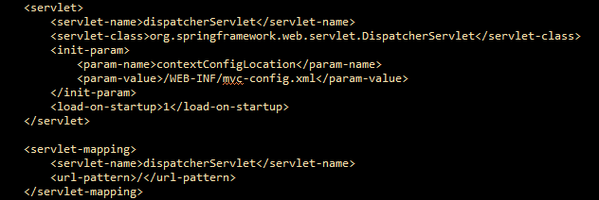
DispatcherServlet
클라이언트의 요청정보(URL, 파라미터, 헤더)를 기준으로
어떤 핸들러객체(Controller)를 사용할 것인지를 결정하여 처리하며,
결과 데이터를 클라이언트에게 응답한다.
Spring MVC의 맨 앞에 존재하는 Controller(Front Controller)
웹요청 생명주기 전체를 주관한다.

Slide 9

HandlerMapping(1/2)
URL과 요청 정보를 기준으로 어떤 핸들러 객체(Controller)를 사용할 것인지를 결정하는 객체
- RequestMappingHandlerMapping (기본 HandlerMapping)
@RequestMapping을 Controller 클래스나 메서드에 직접 부여하고 이를 이용해 매핑하는 전략
- BeanNameUrlHandlerMapping(기본 HandlerMapping)
Bean의 이름에 들어있는 URL을 HTTP 요청의 URL과 비교해서 Controller를 매핑
- ControllerBeanNameHandlerMapping
Bean의 아이디나 Bean 이름을 이용하여 매핑
Notes:
핸들러 매핑 객체는 5가지가 있다.
핸들러 매핑은 컨트롤러의 타입과는 상관없다. 하나의 핸들러 매핑 전략이 여러가지 타입의 컨트롤러를 선택할 수 있다는 말이다.
ControllerBeanNameHandlerMapping : /hello URL에 매핑
BeanNameUrlHandlerMapping vs ControllerBeanNameHandlerMapping : 빈의 이름에 ‘/’가 들어가고 안들어가고의 차이가 있음

Slide 10
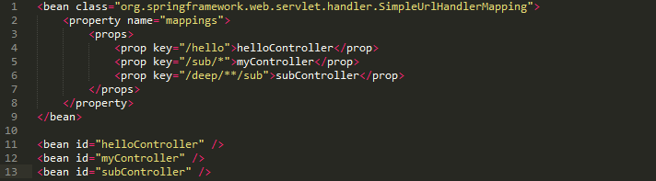
HandlerMapping(2/2)
- ControllerClassNameHandlerMapping
클래스 이름을 URL로 사용하는 핸들러 매핑 전략
- SimpleUrlHandlerMapping
URL과 Controller의 매핑 정보를 한곳에 모아놓을 수 있는 핸들러 매핑 전략
Notes:
ControllerClassNameHandlerMapping : 예제와 같은 컨트롤러는 ‘/hello’ URL에 매핑된다.
SimpleUrlHandlerMapping : 매핑정보는 SimpleUrlHandlerMapping 빈의 프로퍼티에 설정

Slide 11
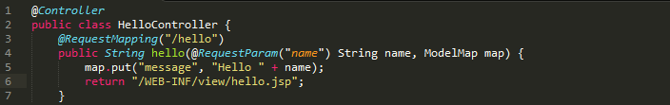

@RequestMapping
@RequestMapping 에서 지정가능한 엘리먼트
URL 패턴
HTTP 요청 메서드
요청 파라미터
/user/edit?type=admin
HTTP 헤더
/user/edit?type=member
Notes:
- @MVC의 핸들러 매핑을 위해서는 RequestMappingHandlerMapping이 필요하다.
- HTTP헤더 설명 : 헤더의 content-type이 text/html, text/plain등으로 되어있는 경우에만 매핑해준다.

Slide 12
HandlerAdapter(1/2)
HandlerMapping으로 선택한 핸들러 객체(Controller)를 DispatcherServlet이 호출할 때 사용하는 객체
- RequestMappingHandlerAdapter (기본 HandlerAdapter)
RequestMappingHandlerMapping과 같이 사용됨
지원하는 Controller의 타입이 정해져 있지 않다.
Controller 하나가 하나 이상의 요청 URL에 매핑될 수 있다.
클래스와 메서드에 붙은 몇 가지 Annotation의 정보를 이용하여 컨트롤러를 선별하고, 메서드,파라미터, 리턴 타입에 대한 규칙 등을 종합적으로 분석해서 호출 방식을 결정한다.
Notes:
총 4개의 핸들러 어댑터가 있다.
본 내용은 컨트롤러의 타입(종류)와 핸들러 어댑터를 설명
컨트롤러 호출 방법은 타입에 따라 다르기 때문에 컨트롤러를 결정했다고 해도 호출방법을 DispatcherServlet이 알 길이 없다. 그래서 컨트롤러 타입을 지원하는 HandlerAdapter가 필요하다.
스프링 MVC가 지원하는 컨트롤러의 종류는 4가지다. 각 컨트롤러를 DispatcherServlet에 연결해주는 핸들러 어댑터가 하나씩 있어야 하므로, 핸들러어댑터도 4개다.
RequestMappngHandlerAdapter : 컨트롤러 하나가 하나 이상의 URL에 매핑될 수 있다.

Slide 13
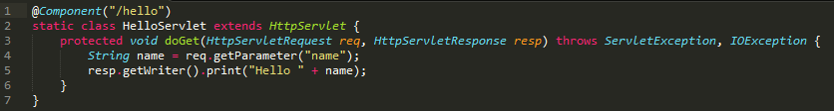
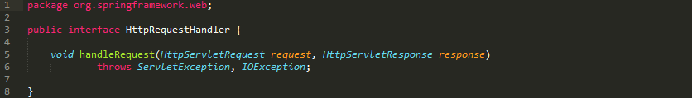
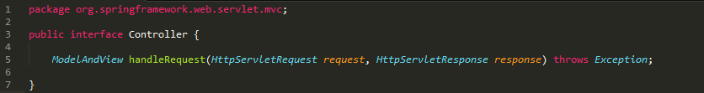
HandlerAdapter(2/2)
- Servlet과 SimpleServletHandlerAdapter
- HttpRequestHandler와 HttpRequestHandlerAdapter
- Controller와 SimpleControllerHandlerAdapter (기본 HandlerAdapter)
Notes:
Servlet과 simpleServletHandlerAdapter : 표준 서블릿 인터페이스인 javax.servlet.Servlet를 구현한 서블릿 클래스를 스프링MVC의 컨트롤러로 사용
HttpRequestHandler와 HttpRequestHandlerAdapter : HttpRequestHandler 인터페이스로 정의된 컨트롤러 타입, HttpRequest/HttpResponse를 직접 사용
Controller와 SimpleControllerHandlerAdapter : Controller 인터페이스로 정의된 컨트롤러 타입, DispatcherServlet이 컨트롤러와 주고받는 정보를 그대로 메서드의 파라미터와 리턴값으로 갖고있다. 스프링MVC의 가장 대표적인 컨트롤러 타입, @MVC가 등장하기 전까지 스프링에서 자주 사용되던 컨트롤러 타입

Slide 14
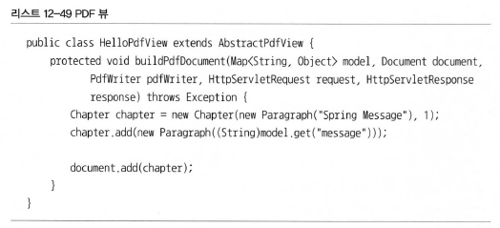
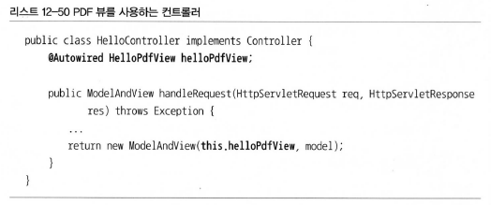
View
InternalResourceView와 JstlView
RequestDispatcher 의 forward() 나 include() 를 이용하여 JSP를 호출하는 뷰
RedirectView
HttpServletResponce의 sendRedirect()를 호출해주는 기능을 가진 뷰
실제 뷰가 생성되는 것이 아니라 다른 페이지로 Redirect 된다.
VelocityView, FreeMarkerView
자바 템플릿 엔진을 뷰로 사용
MarshallingView
application/xml 타입의 XML 컨텐츠를 작성하게 해주는 뷰
AbstractExcelView, AbstractJExcelView, AbstractPdfView
엑셀과 PDF 문서를 만들어주는 뷰
MappingJacksonJsonView
JSON 타입의 컨텐츠를 작성해주는 뷰, 모델의 모든 객체를 JSON으로 변환해준다.
XsltView, TilesView, AbstractJasperReportsView
AbstractAtomFeedView, AbstractRssFeedView
Notes:
InternalResourceView 는 RequestDispatcher 의 forward() 나 include() 를 이용하는 뷰다. forward() 나 include() 는 다른 서블릿을 실행해서 그 결과를 현재 서블릿의 결과로 사용하거나 추가하는 방식이다.
InternalResourceView :컨트롤러가 돌려준 뷰 이름을 포워딩할 JSP 의 이름으로 사용하고 모델 정보를 요청 애트리뷰트에 넣어 주는 작업을 InternalResourceView 와 DispatcherServlet 이 대신 해주는 것뿐이다.
Javax.servlet.RequestDispatcher는 서블릿에서 JSP를 호출하는 일을 한다.(http://elephant11.tistory.com/162)
JstlView는 InternalResourceView의 서브클래스다. JSP를 뷰 템플릿으로 사용할 때는 JstlView 를 이용하면 여러 가지 추가 기능을 활용할 수 있어서 편리하다.(http://springsource.tistory.com/5)
JstlView 는 지역정보에 따라 달라지는 지역화 메시지를 JSP 뷰에 사용할 수 있게 해준다.
AbstractExcelView : 아파치의 POI 라이브러리를 이용해 엑셀뷰를 만들어준다.
AbstractJExcelView : JExcelAPI를 사용해 엑셀 문서를 만들어준다.
AbstractPdfView : iText 프레임워크 API로 PDF 문서를 생성해준다.
마샬링 : 자바 객체를 XML로 변환하는 작업
언마샬링 : XML을 자바 객체로 변환하는 작업

Slide 15
ViewResolver
Controller가 리턴한 뷰 이름을 참고해서 적절한 뷰 객체를 찾아주는 로직을 가진 객체
Spring에서는 여러 개의 ViewResolver 구현을 제공한다.
ViewResolver 인터페이스를 구현해서 만들어진다.
BeanNameViewResolver
빈으로 등록/생성된 뷰의 빈 ID를 찾아서 연결
XmlViewResolver
뷰 이름과 뷰 클래스간의 매핑정보가 담긴 XML 파일을 이용
ResourceBundleViewResolver
뷰 이름과 뷰 클래스간의 매핑정보가 담긴 properties 파일을 이용
UrlBasedViewResolver/InternalResourceViewResolver
기본 ViewResolver, 특정 경로의 JSP 파일들을 호출할 때 사용
기본 뷰 클래스를 InternalResourceView/JstlView로 사용
VelocityViewResolver / FreeMarkerViewResolver
자바 템플릿 엔진 기반 뷰인 VelocityView/FreeMarkerView를 사용하게 해주는 ViewResolver
<bean class="org.springframework.web.servlet.view.UrlBasedViewResolver" p:order="1"
p:viewClass="org.springframework.web.servlet.view.JstlView"
p:prefix="/WEB-INF/jsp/" p:suffix=".jsp"/>
Notes:
InternalResourceViewResolver는 UrlBasedViewResolver를 상속받음, 뷰 클래스를 JSTL 뷰로 설정함,
만약 JSTL 태그를 사용한다면 viewClass 특성을 설정함으로써 InternalResourceView를 JstlView로 대체해야 한다.
JSTL 라이브러리가 클래스패스에 존재하면 JSTL의 부가기능을 지원하는 JSTLView를 사용하고, 존재하지 않으면 InternalResourceView를 사용한다.
XmlViewResolver : http://wiki.gurubee.net/display/LECTURE/01.XmlViewResolver

Slide 16
@Controller
@Controller에서는 Controller 역할을 담당하는 메서드의 파라미터 개수와 타입, 리턴 타입등을 자유롭게 결정할 수 있다.
@Controller
public class EgovBBSManageController {
@RequestMapping("/cop/bbs/selectBoardList.do")
public String selectBoardArticles(@ModelAttribute("searchVO") BoardVO boardVO, ModelMap model) {
…
return "cop/bbs/EgovNoticeList";
}
}
<context:component-scan base-package="egovframework">
<context:include-filter type="annotation" expression="org.springframework.stereotype.Controller"/>
<context:exclude-filter type="annotation" expression="org.springframework.stereotype.Service"/>
<context:exclude-filter type="annotation" expression="org.springframework.stereotype.Repository"/>
</context:component-scan>
Notes:
@Controller : @Controller는 빈 자동인식에 사용되는 스테레오 타입 어노테이션이지만 여기서 말하는 @Controller는 어노테이션을 이용해 컨트롤러를 개발하는 방법을 가리키는 말이다.

Slide 17
@Controller
@Controller 메서드 파라미터의 종류
HttpServletRequest, HttpServletResponse
HttpSession
WebRequest, NativeWebRequest
Locale
InputStream, Reader
outputStream, Writer
@PathVariable
@RequestParam
@CookieValue
@RequestHeader
Map, Model, ModelMap
@ModelAttribute
Errors, BindingResult
SessionStatus
@RequestBody
@Value
@Valid
Notes:
HttpServletRequest, HttpServletResponse : 대개는 좀 더 상세한 정보를 담은 파라미터 타입을 활용하면 되기 때문에 필요없지만 원한다면 서블릿의 HttpServletRequest, HttpServletResponse 오브젝트를 파라미터로 사용할 수 있다.
HttpSession : javax.servlet.http.HttpSession 객체
WebRequest, NativeWebRequest : HttpServletRequest의 요청정보를 대부분 그대로 갖고 있는, 서블릿 API에 종속적이지 않은 오브젝트 타입, NativeWebRequest에는 WebRequest 내부에 감춰진 HttpServletRequest와 같은 환경종속적인 오브젝트를 가져올 수 있는 메서드가 추가되어 있다.
Locale : DispatcherServlet의 지역정보 리졸버가 결정한 Locale 오브젝트를 받으 수 있다.
InputStream, Reader : HttpServletRequest의 getInputStream()을 통해서 받을 수 있는 콘텐츠 스트림 또는 Reader 타입 오브젝트
outputStream, Writer : HttpServletResponse의 getOutputStream()으로 가져올 수 있는 출력용 컨텐츠 스트림 또는 Writer 타입 오브젝트
Errors, BindingResult : Validator에 의한 검증괄과가 저장된다. BindingResult는 Errors를 상속받는 인터페이스
SessionStatus : 현재 세션을 다룰수있는 객체
@RequestBody : HTTP 요청의 본문 부분이 그대로 전달된다. XML이나 JSON 기반의 메시지를 사용하는 요청의 경우에 사용
@Valid : JSR-303의 빈 검증기를 이용해서 모델 오브젝트를 검증하도록 지시하는 지시자

Slide 18
@Controller
@Controller 메서드 파라미터의 종류
@PathVariable
@RequestMapping의 URL에 {}로 들어가는 패스 변수를 받는 Annotation
@RequestMapping("/user/view/{id}")
public String view(@PathVariable("id") int id) {
}
@RequestMapping("/member/{membercode}/order/{orderid}")
public String lookup(@PathVariable("membercode") String code, @PathVariable("orderid") int orderid) {
}
@RequestParam
단일 HTTP 요청 파라미터를 메서드 파라미터에 넣어주는 Annotation
@RequestMapping("/user/add")
public String view(@RequestParam("id") int id) {
}
@RequestMapping("/user/modify")
public String view(@RequestParam(value="id“, required=false, defaultValue=“-1”) int id) {
}
@RequestMapping("/user/add")
public String view(@RequestParam int id) {
}
Notes:
- RequestParam을 사용했다면 해당 파라미터가 반드시 있어야만 한다. 없다면 400 에러가 발생, 파라미터가 필수가 아니라 선택적으로 제공하게 하려면, required 엘리먼트를 false로 설정한다.
메서드 파라미터의 이름과 요청 파라미터의 이름이 일치한다면 value는 생략가능
String, int와 같은 단순타입인 경우는 @RequestParam을 아예 생략가능, 이때는 메서드 파라미터와 같은 이름의 요청 파라미터 값을 받는다.

Slide 19
@Controller
@Controller 메서드 파라미터의 종류
@CookieValue
HTTP 요청과 함께 전달된 쿠키 값을 메서드 파라미터에 넣어주는 Annotation
// auth라는 이름의 쿠키 값을 메서드 파리미터 auth에 넣어준다. 동일하다면 쿠키 이름은 생략가능!
@RequestMapping("/user/")
public String check(@CookieValue(“auth") String auth) {
}
@RequestHeader
요청헤더 정보를 메서드 파라미터에 넣어주는 Annotation
@RequestMapping("/user/")
public String check(@RequestHeader(“Host") String host, @RequestHeader(“Keep-Alive”) long keepAlive) {
}
Map, Model, ModelMap
다른 Annotation이 붙어있지 않은 Map, Model, ModelMap 타입의 파라미터는 모두 모델정보를 담는데 사용할 수 있는 객체가 전달된다.
@RequestMapping(…)
public String hello(ModelMap model) {
User user = new User(1, “Spring”);
model.addAttribute(user);
}
Notes:
- Map. Model, ModelMap : 메서드 내에서 직접 생성할 수도 있지만 파라미터로 정의해서 핸들러 어댑터에서 미리 만들어 제공하는것을 사용하면 편리하다.

Slide 20
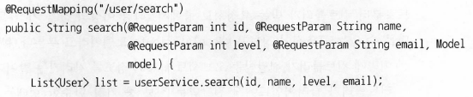
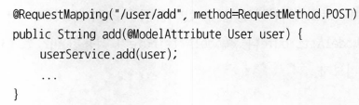
@Controller
@Controller 메서드 파라미터의 종류
@ModelAttribute
모델로 사용하는 객체에 붙인다.
클라이언트로부터 Controller가 받는 요청정보 중에서, 하나 이상의 값을 가진 오브젝트 형태로 만들 수 있는 구조적인 정보를 @ModelAttribute 모델이라고 부른다.
@RequestParam 으로 모두 1:1로 받으면 코드가 복잡해 지며, 수정도 불편
Notes:
@ModelAttribute는 컨트롤러가 리턴하는 모델에 파라미터로 전달한 오브젝트를 자동으로 추가해준다.
@ModelAttribute(“currentUser”) User user -> currentUser라는 키로 User 오브젝트가 모델맵에 저장된다.

Slide 21
@Controller
@Controller 메서드 파라미터의 종류
@RequestBody
HTTP 요청의 본문이 그대로 전달되는 Annotation
@RequestMapping(…)
public void message(@RequestBody String body) {
}
@Value
주로 시스템 프로퍼티나 다른 빈의 프로퍼티 값 등을 넣는데 사용되는 Annotation
@RequestMapping(…)
public String hello(@Value(“#{systemProperties[‘os.name’]}”) String osName) {
}
// 컨트롤러 필드에 주입
Public class HelloController {
@Value(“#{systemProperties[‘os.name’]}”) String osName;
}
// globals.properties의 값 로드
public String hello(@Value(“#{‘root.path’}”) String rootPath) {
}
Notes:
@RequestBody : XML이나 JSON 기반의 메시지를 사용하는 요청의 경우에 매우 유용
@RequestBody가 붙은 파라미터가 있으면 HTTP 요청의 미디어 타입과 파라미터의 타입을 먼저 확인한다(servlet-context.xml 에서 <annotation-drvien> 태그 내에 선언하는 <message-converter> 에서 확인). 메시지 변환기 중에서 해당 미디어 타입과 파라미터 타입을 처리할 수 있다면, HTTP 요청의 본문 부분을 통째로 변환해서 지정된 메소드 파라미터로 전달해준다.

Slide 22
@Controller
@Controller 메서드 리턴 타입의 종류
자동 추가 모델 객체와 자동생성 뷰 이름
ModelAndView
String
Void
모델 오브젝트
Map/Model/ModelMap
View
@ResponseBody
Notes:
@Controller 메서드의 리턴타입은 기타 정보와 결합해서 결국 ModelAndView로 만들어진다.

Slide 23
@Controller
@Controller 메서드 리턴 타입의 종류
자동 추가 모델 객체와 자동생성 뷰 이름
메서드 리턴 타입에 상관없이 조건만 맞으면 뷰에 전달되는 모델에 자동으로 추가되는 정보
@ModelAttribute 모델 객체
Map, Model, ModelMap 파라미터
@ModelAttribute 메서드
BindingResult
@ModelAttribute(“codes”)
Public List<Code> codes() {
return codeService.getAllCodes();
}
Notes:
@Controller 메서드의 리턴타입은 기타 정보와 결합해서 결국 ModelAndView로 만들어진다.
@ModelAttribute 파라미터와 함께 사용하는 BindingResult 타입의 객체도 모델에 자동으로 추가된다. 스프링의 JSP에서 사용하기 위해 자동으로 추가된다. 주로 잘못 입력된 폼 필드의 잘못 입력된 값을 가져오거나 바인딩 오류 메시지를 생성할 때 사용된다.

Slide 24
@Controller
@Controller 메서드 리턴 타입의 종류
ModelAndView
Controller가 리턴해야 하는 정보를 담고 있는 가장 대표적인 타입
뷰 정보 및 모델 정보를 담고 있다.
@Controller
public class HelloController {
@RequestMapping(“/hello”)
public ModelAndView handleRequest(HttpServletRequest request, HttpServletResponse response) {
String name = request.getParameter(“hello”);
return new ModelAndView(“hello.jsp”).addObject(“name”, name);
}
@RequestMapping(“/hello2”)
public ModelAndView hello2(@RequestParam String name, Model model) {
model.addAttribute(“name”, name);
return new ModelAndView(“hello”);
}
}
Notes:
@Controller 메서드의 리턴타입은 기타 정보와 결합해서 결국 ModelAndView로 만들어진다.

Slide 25
@Controller
@Controller 메서드 리턴 타입의 종류
String
반환된 문자열은 뷰 이름으로 사용한다.
@Controller
public class HelloController {
@RequestMapping(“/hello”)
public String hello(@RequestParam String name, Model model) {
model.addAttribute(“name”, name);
return “hello”;
}
}
void
URL을 뷰 이름으로 사용한다.
@Controller
public class HelloController {
@RequestMapping(“/hello”)
public void hello(@RequestParam String name, Model model) {
model.addAttribute(“name”, name);
}
}

Slide 26
@Controller
@Controller 메서드 리턴 타입의 종류
모델 오브젝트
URL을 뷰 이름으로 사용한다.
코드를 이용해 모델에 추가할 객체가 하나뿐이라면, Model 파라미터를 받아서 저장하는 대신 모델 객체를 바로 리턴해도 된다.
@Controller
public class HelloController {
@RequestMapping(“/view”)
public User view(@RequestParam int id) {
return userService.getUser(id)
}
}
Notes:
@Controller 메서드의 리턴타입은 기타 정보와 결합해서 결국 ModelAndView로 만들어진다.

Slide 27
@Controller
@Controller 메서드 리턴 타입의 종류
Map/Model/ModelMap
메서드의 코드에서 Map, Model, ModelMap 타입의 객체를 직접 만들어서 리턴 하면 이 객체는 뷰에 전달할 객체 정보를 담고있는 모델(모델맵)로 사용된다.
View
뷰의 이름 대신 직접 뷰 객체를 반환한다.
@Controller
public class HelloController {
@Autowired marshallingView userXmlView;
@RequestMapping(“/view”)
public View userXml(@RequestParam int id) {
return this.userXmlView;
}
}
Notes:
Map 타입의 리턴값은 그 자체로 모델맵으로 인식해서 그 안의 엔트리 하나하나를 개별적인 모델로 다시 등록해버린다.

Slide 28
@Controller
@Controller 메서드 리턴 타입의 종류
@ResponseBody
메서드가 리턴하는 객체는 뷰를 통해 결과를 만들어내는 모델로 사용되는 대신, 리턴 객체를 HTTP 응답의 메시지 본문으로 전송한다.
@Controller
public class AjaxExampleController {
@RequestMapping("/cop/example/ajaxAndJson.do")
public @ResponseBody SocialPerson ajaxAndJson() throws Exception {
SocialPerson person = new SocialPerson();
person.generateValue();
return person;
}
}
Notes:
@ResponseBody : HttpMessageConverter에 의해 변환된다.

Slide 29
Validation
시스템 구성 단위가 목표한 대로 동작하도록 하기 위해 검증하는 작업
Spring에서는 다음 3가지의 Validation를 제공한다.
Spring Validator
JSR303
Bean Validation을 위한 스펙
Apache Commons Validator
Notes:
- Validation : 객체읭 유효성 검증하기 위해 사용, 모델객체의 검증 작업
Spring Validation
JSR303 : 서블릿 2.3 표준스펙 중 하나, 도메인 객체를 확인하기 위한 자바 표준기술, Annotation으로 Validation 규칙을 명시
Jakarta Commons Validator
JSR : 자바 스펙 요구서(Java Specification Request), 자바 플랫폼에 추가된 사양 및 기술을 기술하는 공식문서

Slide 30
Spring Validator
Validator 인터페이스
스프링에서 범용적으로 사용할 수 있는 모델객체 Validator를 정의할 수 있는 인터페이스
검증결과 오류가 발견되면 Errors 인터페이스를 통해서 특정 필드나 모델 객체 전체에 대해 오류정보를 등록
등록된 오류는 BindingResult에 담겨 Controller에 전달된다.
public interface Validator {
boolean supports(Class<?> clazz);
void validate(Object target, Errors errors);
}
Notes:
Validator.supports : 이 검증기가 검증할 수 있는 오브젝트 타입인지를 확인해주는 메서드
Supports 메서드를 통과한 경우에만 validate()가 호출된다.
- 자바스크립트의 검증을 통과했다고 서버의 검증 작업을 생략하면 위험하기 때문이다. 브라우저에서 자바스크립트가 동작하지 않도록 만들 수도 있다. 또, 스크립트를 무시하고 폼을 조작해서 오류가 있는 정보를 강제로 서버로 보낼 수도 있다. 따라서 서버에서 최종적으로 검증하는 작업이 생략되면 잘못된 값이 등록되거나 기타 문제를 일으킬 가능성이 있다. 따라서 모델에 대한 검증기를 통한 검증작업은 생략하면 안되고 필수 입력 값 확인도 반드시 거쳐야 한다.
- Errors : 유효성 검증 결과를 저장할 때 사용
BindingResult : Validator를 통한 검증 과정의 결과정보, Errors의 서브 인터페이스

Slide 31

Spring Validator
public class User {
private String name = "";
User() {
}
public String getName() {
return name;
}
public void setName(String name) {
this.name = name;
}
}
모델객체
Validator
@Component
public class UserValidator implements Validator {
@Override
public boolean supports(Class<?> clazz) {
return (User.class.isAssignableFrom(clazz));
}
@Override
public void validate(Object target, Errors errors) {
User user = (User)target;
if(user.getName() == null || user.getName().length() == 0) {
// fail.common.user.msg
errors.rejectValue("name", "fail.common.user.msg");
}
}
}
@Autowired
private UserValidator userValidator;
@RequestMapping(value = "/home1", method = RequestMethod.GET)
public String home1(Locale locale, @ModelAttribute User user,
BindingResult resultUser, Model model) {
logger.info("User Object Name is {}", user.getName());
userValidator.validate(user, resultUser);
if (resultUser.hasErrors()) {
logger.info("User Validation 실패");
} else {
logger.info("User Validation 성공");
}
return "home";
}
Controller
<%@ taglib prefix="form" uri=”... " %>
<tr>
<td> Name :</td>
<td><form:input path=“name" />(required)</td>
<td><form:errors path=“name" /></td>
</tr>
JSP
Notes:
Spring Validator에서는 JSR303의 @Valid 어노테이션을 차용해서 @Valid도 사용할 수 있음
Errors.rejectValue(“name”, “field.required”)
name 프로퍼티값이 잘못됐고, 에러코드는 fail.common.user.msg이다. 에러코드는 메시지프로퍼티 키이다.
검증이 실패하면 reject, rejectValue 메서드를 이용해서 어떤 필드가 잘못되었느지, 관련된 에러가 무엇인지 입력한다.
reject() : 검증대상객체의 전체적인 에러를 설정
rejectValue() : 특정 프로퍼티의 검증에러 설정
Jsp에서 사용하기 위해서는 Spring의 폼 태그 라이브러리를 추가해야 함

Slide 32
JSR 303
도메인 객체를 확인하기 위한 자바 표준기술
@Valid를 사용하여 자동으로 검증이 수행된다.
검증 규칙도 Annotation으로 명시한다.
@AssertFalse : 해당 속성의 값이 false인지 체크한다. @AssertTrue : 해당 속성의 값이 true인지 체크한다. @Digits(integer=,fraction=) : 해당 속성이 가질 수 있는 정수부의 자리수와 소수부의 자리수를 체크한다. @Future : 해당 속성의 값이 현재일 이후인지 체크한다. @Past : 해당 속성의 값이 현재일 이전인지 체크한다. @Max(value) : 해당 속성이 가질 수 있는 최대값을 체크한다. @Min(value) : 해당 속성이 가질 수 있는 최소값을 체크한다. @NotNull : 해당 속성의 값이 Null이 아닌지 체크한다. @Pattern(regex=, flag=) : 해당 속성의 값이 정의된 정규식에 부합하는지 체크한다. @Size(min=, max=) : 해당 속성이 가질 수 있는 최대, 최소 길이를 체크한다.
Notes:
JSR303 : 서블릿 2.3 표준스펙 중 하나, 도메인 객체를 확인하기 위한 자바 표준기술, Annotation으로 Validation 규칙을 명시

Slide 33
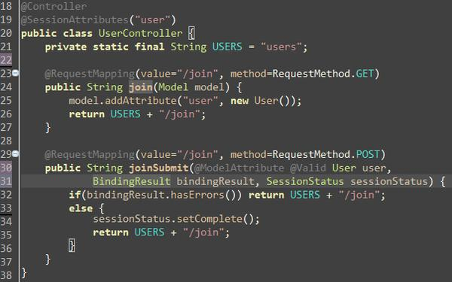
JSR 303
public class User { @Size(min=5, max=50, message=“{error.id}”) private String id;
@Size(min=5, max=50) private String password;
@Pattern(regexp="^[_0-9a-zA-Z-]+@[0-9a-zA-Z]+(.[_0-9a-zA-Z-]+)*$")
private String email; }

Slide 34
Apache Commons Validator
Apache에서 제공하는 Validator
(http://commons.apache.org/proper/commons-validator/)
필수값, 각종 Primitive Type(int, long, float…), 최대-최소 길이, 이메일, 신용카드번호등의 값 체크등을 할 수 있도록 템플릿이 제공된다.
템플릿은 자바 및 자바스크립트를 제공하며, 서버/클라이언트에서 동시에 검증 가능하다.
context-validator.xml
<!-- Integrated Apache Commons Validator by Spring Modules -->
<bean id="beanValidator" class="org.springmodules.validation.commons.DefaultBeanValidator">
<property name="validatorFactory" ref="validatorFactory"/>
</bean>
<bean id="validatorFactory" class="org.springmodules.validation.commons.DefaultValidatorFactory">
<property name="validationConfigLocations">
<list>
<!-- 경량환경 템플릿 밸리데이터 설정 -->
<value>classpath:/egovframework/validator/validator-rules-let.xml</value>
<value>classpath:/egovframework/validator/let/**/*.xml</value>
</list>
</property>
</bean>
Notes:
참고사이트
http://www.egovframe.go.kr/wiki/doku.php?id=egovframework:rte:ptl:security:jakarta_commons_validator
http://www.egovframe.go.kr/wiki/doku.php?id=egovframework:rte:ptl:validation:add_rules_in_commons_validator
DefaultValidatorFactory, DefaultBeanValidator : Spring Validator와 Commons Validator의 연계를 위해 중요한 역할을 하는 클래스
DefaultValidatorFactory
프로퍼티 'validationConfigLocations'에 정의된 Validation rule을 기반으로 Commons Validator들의 인스턴스를 얻는다.
DefaultBeanValidator
org.springframework.validation.Validator를 implements하고 있지만, DefaultValidatorFactory가 가져온 Commons Validator의 인스턴스를 이용해 validation을 수행한다.
Controller에 validation 수행할때 이 DefaultBeanValidator를 참조하면 된다.
validator-rules.xml은 application에서 사용하는 모든 validation rule에 대해 정의하는 파일
validator.xml은 validation rule과 validation할 Form을 매핑한다.

Slide 35
Apache Commons Validator
Demo
Notes:
- Validation : 객체읭 유효성 검증하기 위해 사용
Jakarta Commons Validator
JSR303 : 서블릿 2.3 표준스펙 중 하나
Spring Validation
- JSR : 자바 스펙 요구서(Java Specification Request), 자바 플랫폼에 추가된 사양 및 기술을 기술하는 공식문서

